Slide 1
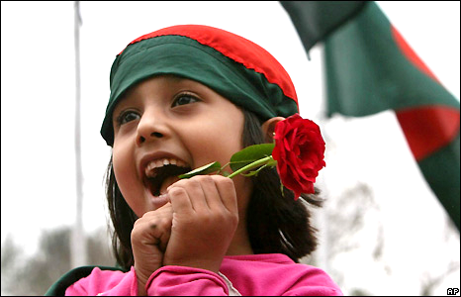
আজকের ক্লাসের সবাইকে ফুটন্ত লাল গোলাপ এর শুভেচ্ছা।

Slide 2
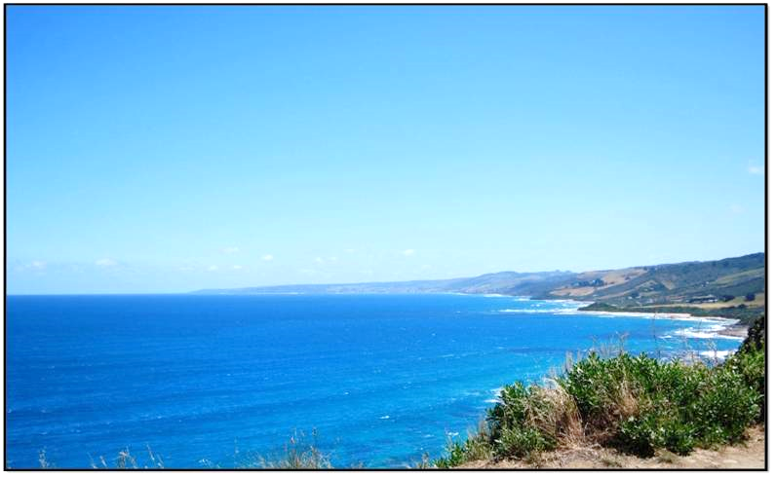
পরিচিতি
মোঃ মুকুল মিয়া
শিক্ষক(বাংল)
মিলেনিয়াম স্কলাস্টিক স্কুল এন্ড কলেজ, বগুড়।
বিষয়ঃ চারুপাঠ
শ্রেণিঃ ৬ষ্ঠ
পাঠঃ ফাগুন মাস ( কবিতা )
সময়ঃ ৪০ মিঃ

Slide 3
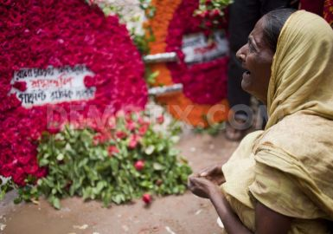
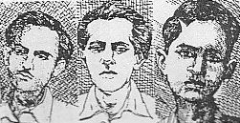
নিচের ছবিতে আমরা কী দেখতে পাচ্ছি ?
ভাষা আন্দোলন
ফাগুন মাস এলে মানুষের মনে কোন চেতনার আলোড়ন জাগে?

Slide 4
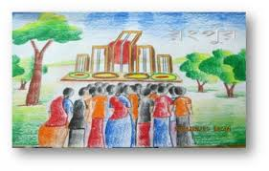
নিচের ছবিতে আমরা কী দেখতে পাচ্ছি ?
শহিদ দিবসের চেতনা
বুকের ভেতর শহিদ মিনার ওঠে- 'ফাগুন মাস' কবিতায় চরণটি কী অর্থ বহন করে?

Slide 5
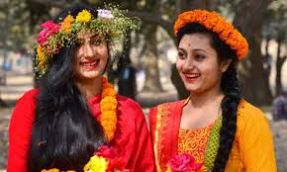
নিচের ছবিতে আমরা কী দেখতে পাচ্ছি ?
শোক ও বেদনার অনুভূতি
ফাগুন মাস এলেই ভাষার জন্য আত্মত্যাগকারীদের প্রতি আমাদের জেগে ওঠে-

Slide 6
আজকের পাঠ
ফাগুন মাস – হুমায়ন আজাদ

Slide 7
শিখনফল
এই পাঠ শেষে শিক্ষার্থীরা
1 । কবি পরিচিতি বলতে পারবে ।
2। কবিতার মূলভাব বলতে পারবে ।
3। ফাগুন মাসের তাৎপর্য বলতে পারবে ।

Slide 8
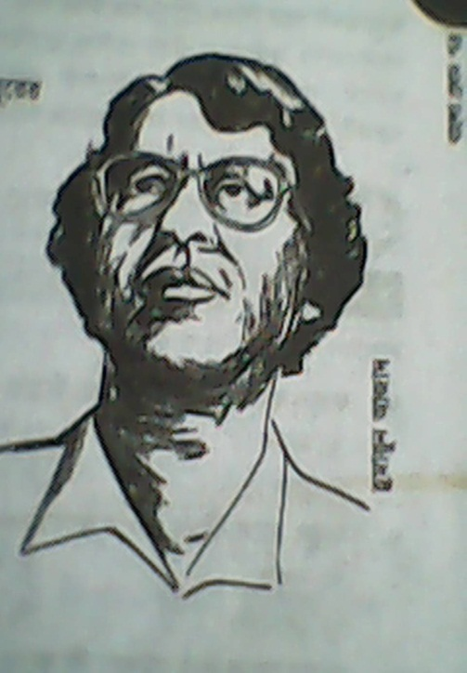
কবি পরিচিতি
জন্মঃ ১৯৪৭ খ্রিঃ ২৮শে এপ্রিল ঢাকা
পুরুস্কার প্রাপ্ত ১৯৮৭ সালে বাংলা একাডেমী ,
হুমায়ন আজাদ
ঢাকা বিশ্ব বিদ্যালয়ের বাংলা বিভাগের আধ্যাপক ছিলেন
২০০৪ সালের ১২ ই আগষ্ট জার্মানিতে মৃত্যুবরন করেন ।

Slide 9
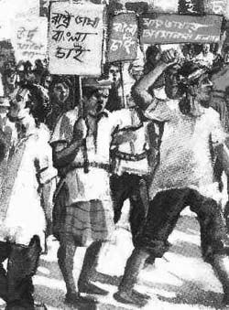
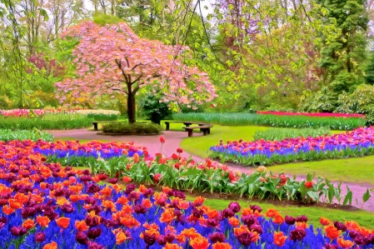
শব্দার্থ
প্রতিবাদ ও বিক্ষোভ প্রকাশ করে।
বুকের ক্রোধ ঢেলে
ফাগুন মাস
ফাল্গুন মাস
বন- বনানীর বিস্তারকে কবি সবুজ আগুন বলে কল্পনা করেছেন
সবুজ আগুন জ্বলে-

Slide 10
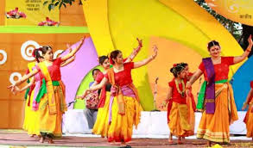
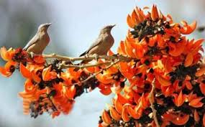
“ ফাগুন মাস - হুমায়ন আজাদ
সেই যে কবে কয়েকজন খোকা
ফুল ফোটালো- রক্ত থোকা থোকা-
গাছের ডালে পথের বুকে ঘরে
ফাগুন মাসে তাদেরই মনে পড়ে।
সেই যে কবে –তিরিশ বছর হলো—
ফাগুন মাসের দু-চোখ ছলোছলো।
বুকের ভেতর ফাগুন পোষে ভয়-
তার খোকাদের আবার কী যে হয়!
ফাগুনটা খুব ভীষন দুঃখী মাস,
হাওয়ায় হাওয়ায় ছড়ায় দীর্ঘশ্বাস
ফাগুন মাসে গোলাপ কাদেঁ বনে
কান্নারা সব ডুকরে ওঠে মনে।

Slide 11
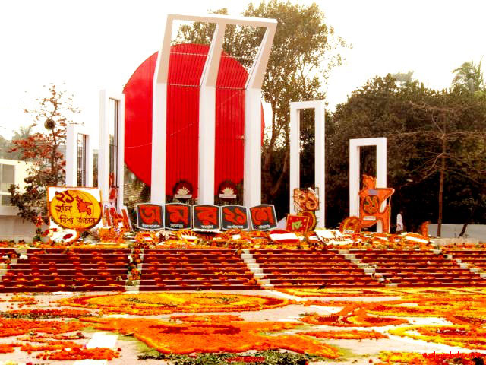
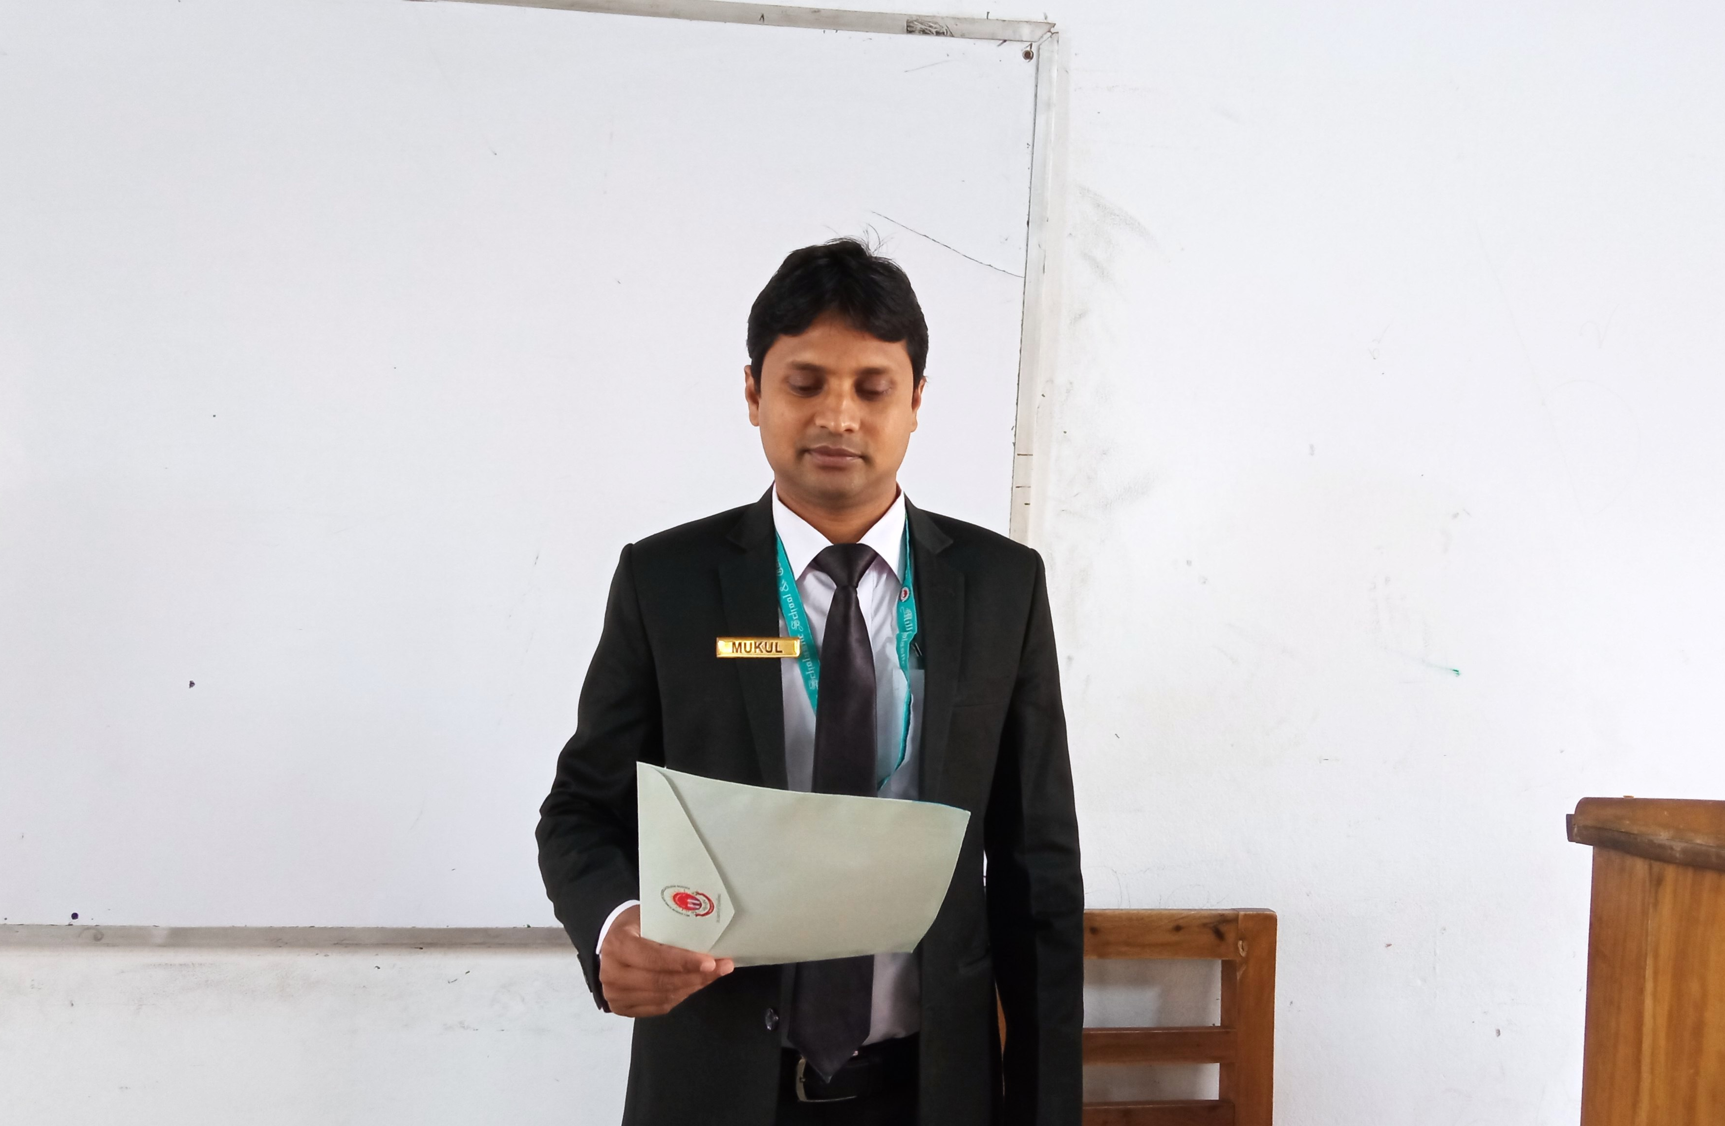
আদর্শ পাঠ
সরব পাঠ

Slide 12
ফাগুন মাস কবিতার মূলভাব
ফাল্গুন ও চৈত্র, এ দু’টি মাস নিয়ে ঋতুরাজ বসন্ত। ফাল্গুন বাংলা বছরের ১১তম মাস। রঙিন এ মাসটিতে গাছে গাছে ফোটে শিমুল, পলাশ, গাঁদাসহ আরও কতশত রঙিন ফুল। নানা কারণে আমাদের জাতীয় জীবনে ফাল্গুন মাস সবিশেষ গুরুত্ব বহন করে থাকে। বাঙ্গালীর ঋতুরাজ বসন্ত যাত্রা শুরু করে ফাল্গুন মাসে। গাছে গাছে ফুল ফোটে। জীবন ও যৌবনে বসন্ত তথা ফাল্গুন মাসের অন্য এক কদর। আরেক কারণে ফাল্গুন মাস আমাদের জাতীয় জীবনে ভিন্ন তাৎপর্য বহন করে । সে হয়তো আমাদের অনেকের অজানা। আমাদের মহান ভাষা আন্দোলন প্রসঙ্গে আমরা প্রায় সকলেই জানি যে,ভাষা আন্দোলন ফেব্রুয়ারি মাসের ২১ তারিখ পরিপূর্ণতা ও পরিসমাপ্তি লাভ করেছিলো।

Slide 13
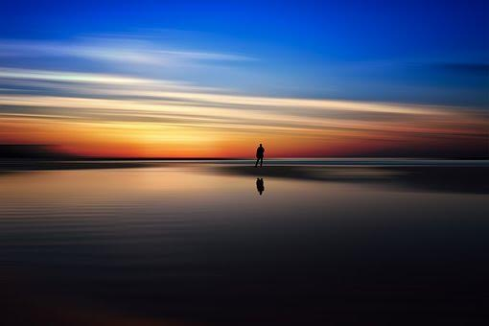
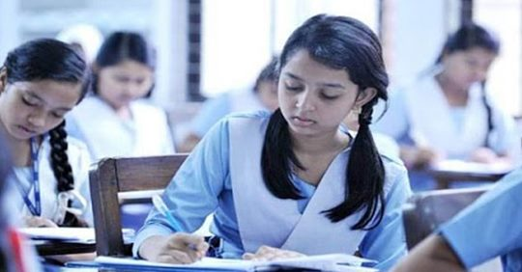
একক কাজ
ফাগুন মাস এলে মানুষের মনে কোন চেতনার আলোড়ন জাগে?
১. উঃ ভাষা আন্দোলন
২. ফাগুন্ মাসকে কেমন মাস বলা হয়েছে ?
২. উঃ দস্যি মাস বলা হয়েছে

Slide 14
নিচের ছবিগুলো ভালো করে পর্যবেক্ষণ কর এবং বল কবিতার কোন
চরণের সঙ্গে মিল আছে।
সেই যে কবে কয়েকজন খোকা
ফুল ফোটালো- রক্ত থোকা থোকা-
গাছের ডালে পথের বুকে ঘরে
ফাগুন মাসে তাদেরই মনে পড়ে।
সেই যে কবে –তিরিশ বছর হলো—
ফাগুন মাসের দু-চোখ ছলোছলো।
বুকের ভেতর ফাগুন পোষে ভয়-
তার খোকাদের আবার কী যে হয়!

Slide 15
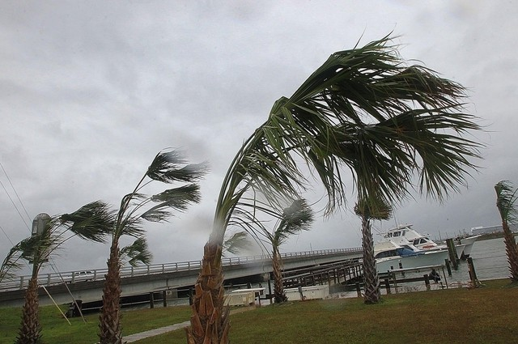
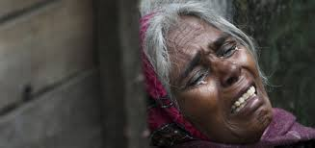
নিচের ছবিগুলো ভালো করে পর্যবেক্ষণ কর এবং বল কবিতার কোন চরণের সঙ্গে মিল আছে।
ফাগুনটা খুব ভীষন দুঃখী মাস,
হাওয়ায় হাওয়ায় ছড়ায় দীর্ঘশ্বাস
ফাগুন মাসে গোলাপ কাদেঁ বনে
কান্নারা সব ডুকরে ওঠে মনে।
ফাগুন মাসে মায়ের চোখে জল
ঘাসের ওপর কাঁপে যে টলমল।

Slide 16
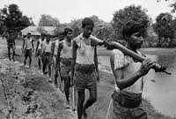
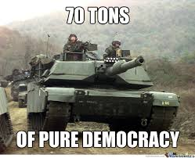
নিচের ছবিগুলো ভালো করে পর্যবেক্ষণ কর এবং বল কবিতার কোন চরণের সঙ্গে মিল আছে।
ফাগুন মাসে বোনেরা ওঠে কেঁদে
হারানো ভাই দুই বাহুতে বেধেঁ।
ফাগুন মাসে ভাইয়েরা নামে পথে
ফাগুন মাসে দস্যি আসে রথে।

Slide 17
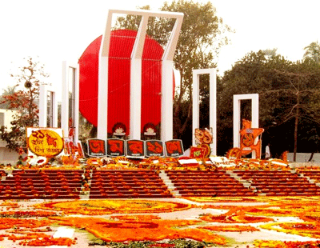
নিচের ছবিগুলো ভালো করে পর্যবেক্ষণ কর এবং বল কবিতার কোন চরণের সঙ্গে মিল আছে।
ফাগুন মাসে রক্ত ঝরে পড়ে,
ফাগুন মাসে দুঃখী গোলাপ ফোটে
বুকের ভেতর শহিদ মিনার ওঠে।
ফাগুন মাসে বুকের ক্রোধ ঢেলে
ফাগুন তার আগুন দেয় জ্বেলে,
বা;লাদেশের শহর গ্রামে চরে।

Slide 18
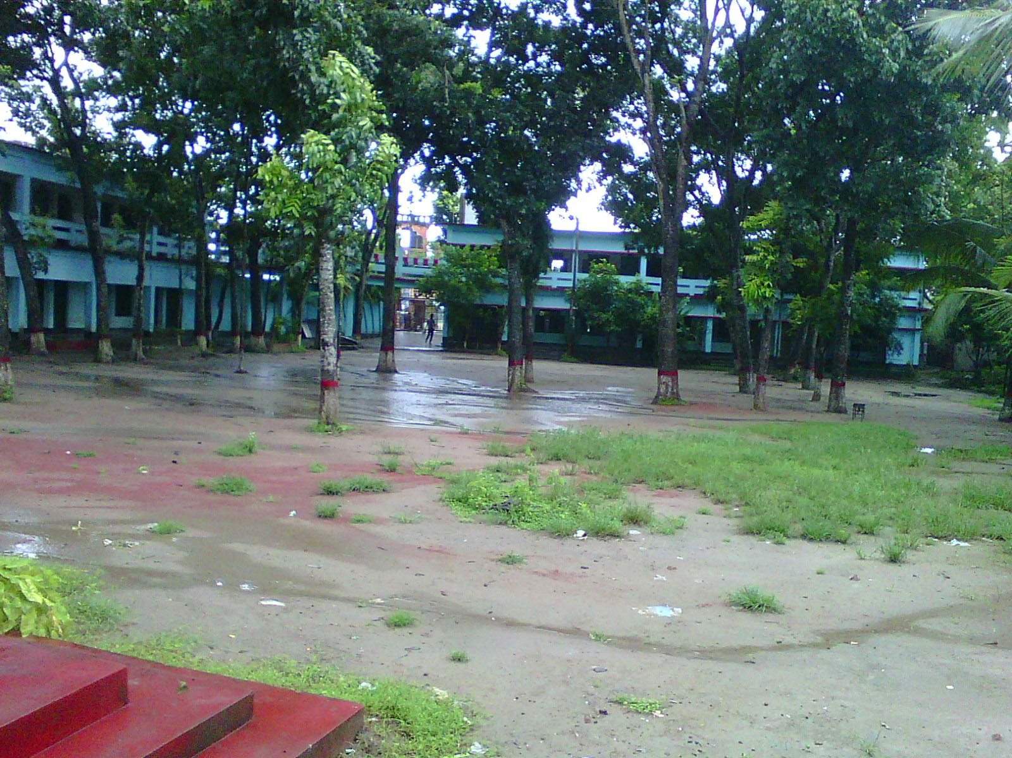
জোড়ায় কাজ
1. “ ফাগুন মাসকে দস্যি মাস বলা হয়েছে কেন - বর্ণনা কর ।
উঃ- “ ফাগুন মাসে দস্যু আস রথে , এখানে দস্যু বলতে পাক বাহিনীকে বোঝানো হয়েছে । ভাষা আন্দোলন ফেব্রুয়ারি মাসের ২১ তারিখ পরিপূর্ণতা ও পরিসমাপ্তি লাভ করেছিলো । কবি তাই ফাগুন মাসকে
দস্যি মাস বলেছেন ।

Slide 19
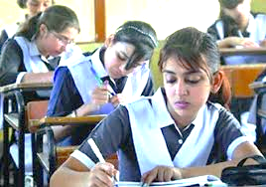
দলীয় কাজ
১। ফাগুন মাস আমাদের কি স্মরন করিয়ে দেয় ।
২। কবি কোন মাসকে দস্যি মাস বলেছেন ।
৩। ফাগুন মাস কবিতার রচয়িতা কে ।
৪। ফাগুন মাসে কাদের শ্রদ্ধার সঙ্গে স্মরন করা হয় ।

Slide 20
দলীয় কাজ
উত্তর গুলো মিলিয়ে নিই
১। ফাগুন মাস একুশে ফেব্রুয়ারীকে স্মরন করিয়ে দেয় ।
২। কবি ফাগুন মাসকে দস্যি মাস বলেছেন ।
৩। ফাগুন মাস কবিতার রচয়িতা হুমায়ন আজাদ ।
৪। ফাগুন মাসে ভাষা শহীদদের শ্রদ্ধার সঙ্গে স্মরন করা হয় ।

Slide 21
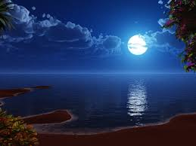
মুল্যায়ন
ফাগুন মাসে কারা কেঁদে ওঠে?
ফাগুন মাসে কারা পথে নামে?
ফাগুন মাসে সবুজ আগুন জ্বলে কোথায়?

Slide 22
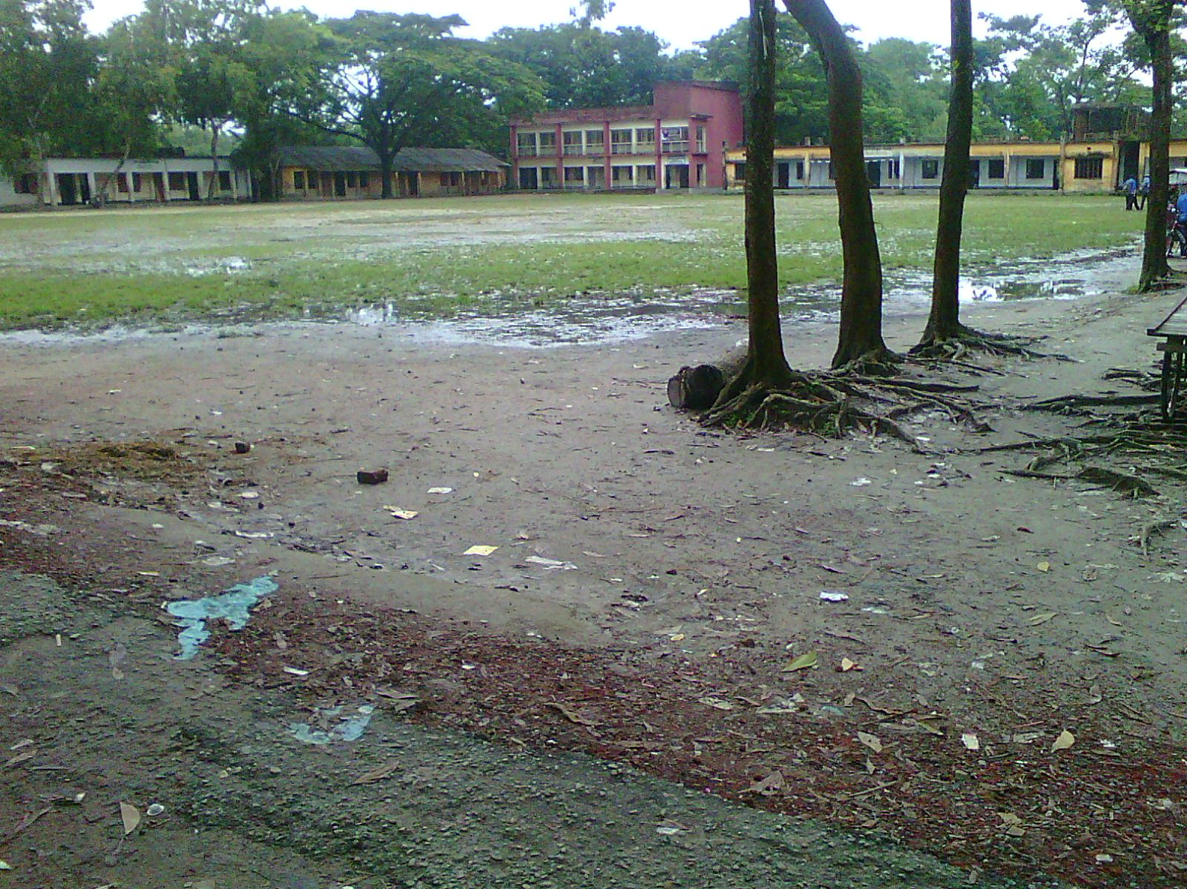
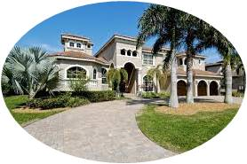
বাড়ির কাজ
1. ভাষা শহীদদের প্রতি তোমরা কিভাবে শ্রদ্ধা জানাও তা ১০ টি বাক্যে লিখবে।

Slide 24
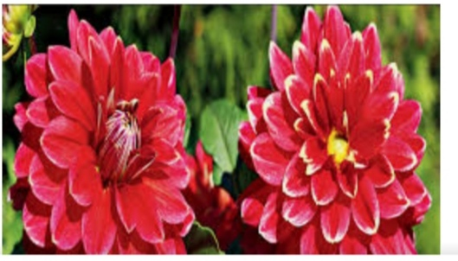
ক্লাসের সবাইকে ধন্যবাদ জানিয়ে শেষ করছি

